Slide 1
Procedural Physically based BRDF for Real-Time Rendering of Glints

Slide 2
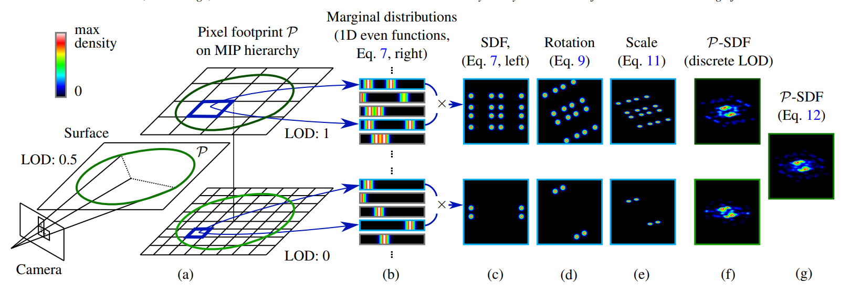
概要
目標：高パフォーマンス＆低メモリ
SDFを周辺化し1次元化したものを保存
SDF: Slope Distribution Function
2つの周辺化SDFの積でSDFを表現
ヒット位置に対応する乱数でSDFのバリエーションを増やす

Slide 3

Slope Distribution Function
micro normal ($ω_{m}=\left(x_{m},y_{m},z_{m}\right)$)の分布がNormal Distribution Function
micro normalの傾き$\tilde{m}$の分布がSlope Distribution Function
$$ω_{\tilde{m}}=\left(x_{\tilde{m}},y_{\tilde{m}}\right)=\left(−\frac{x_{m}}{z_{m}},−\frac{y_{m}}{z_{m}}\right)$$
SDF $P_{22}\left(ω_{\tilde{m}}\right)$とNDF $D\left(ω_{m}\right)$の関係
$$D\left(ω_{m}\right)=\frac{P_{22}\left(ω_{\tilde{m}}\right)}{{\left(ω_{m}∙ω_{g}\right)}^{4}}$$
$ω_{g}$はgeometric normal
NDFの制約 $\int{D\left(ω_{m}\right)\left(ω_{m}∙ω_{g}\right)dω_{m}}=1$ より
$$\int_{−∞}^{∞}{\int_{−∞}^{∞}{P_{22}\left(ω_{\tilde{m}}\right)dx_{\tilde{m}}dy_{\tilde{m}}}}=1$$

Slide 4


$$dω_{m}=\sin{θ_{m}}dθ_{m}dφ_{m} \\ ω_{m}=\left(\sin{θ_{m}}\cos{φ_{m}},\sin{θ_{m}}\sin{φ_{m}},\cos{θ_{m}}\right) \\ ω_{\tilde{m}}=\left(−\frac{\sin{θ_{m}}\cos{φ_{m}}}{\cos{θ_{m}}},−\frac{\sin{θ_{m}}\sin{φ_{m}}}{\cos{θ_{m}}}\right)=\left(−\tan{θ_{m}}\cos{φ_{m}},−\tan{θ_{m}}\sin{φ_{m}}\right) \\ \frac{∂x_{\tilde{m}}}{∂θ_{m}}=−\frac{\cos{φ_{m}}}{\cos^{2}{θ_{m}}}, \frac{∂x_{\tilde{m}}}{∂φ_{m}}=\tan{θ_{m}}\sin{φ_{m}} \\ \frac{∂y_{\tilde{m}}}{∂θ_{m}}=−\frac{\sin{φ_{m}}}{\cos^{2}{θ_{m}}}, \frac{∂y_{\tilde{m}}}{∂φ_{m}}=−\tan{θ_{m}}\cos{φ_{m}} \\ J=\frac{\cos{φ_{m}}}{\cos^{2}{θ_{m}}}\tan{θ_{m}}\cos{φ_{m}}+\frac{\sin{φ_{m}}}{\cos^{2}{θ_{m}}}\tan{θ_{m}}\sin{φ_{m}} \\ =\frac{\cos^{2}{φ_{m}}}{\cos^{2}{θ_{m}}}\tan{θ_{m}}+\frac{\sin^{2}{φ_{m}}}{\cos^{2}{θ_{m}}}\tan{θ_{m}} \\ =\frac{\tan{θ_{m}}}{\cos^{2}{θ_{m}}}=\frac{\sin{θ_{m}}}{\cos^{3}{θ_{m}}} \\ \int{\int{D\left(ω_{m}\right)\cos{θ_{m}}\sin{θ_{m}}dθ_{m}dφ_{m}}}=\int{\int{\frac{P_{22}\left(ω_{\tilde{m}}\right)}{\cos^{3}{θ_{m}}}\sin{θ_{m}}∗\frac{\cos^{3}{θ_{m}}}{\sin{θ_{m}}}dx_{\tilde{m}}dy_{\tilde{m}}}}=\int{\int{P_{22}\left(ω_{\tilde{m}}\right)dx_{\tilde{m}}dy_{\tilde{m}}}}$$
幾何的には
$$dω=dA∗\frac{\cos{θ}}{d^{2}} \\ dω=dA∗\cos^{3}{θ}$$
z=1
x,y

Slide 5
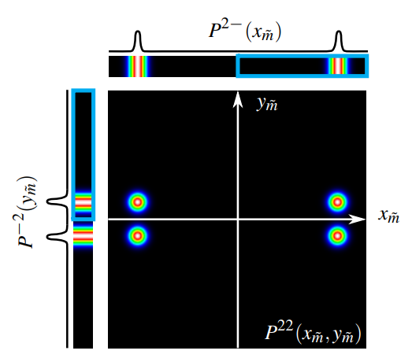

Slope Distribution Function
SDFを2つの周辺化SDFの積で表現
周辺化SDFが正規化済みならば$P_{22}$も正規化された状態
$$P_{22}\left(ω_{\tilde{m}}\right)=P_{2−}\left(x_{\tilde{m}}\right)P_{−2}\left(y_{\tilde{m}}\right)$$
記録するSDFは正領域のみ
micro normalの平均の方向をgeometric normalと一致させるため

Slide 6
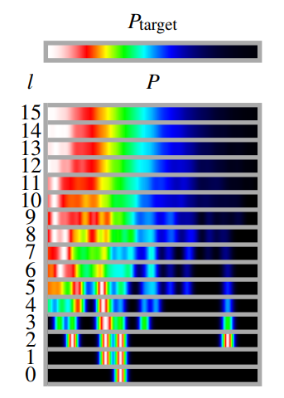

LOD
パッチサイズに応じたLODのSDFを使用
LODが低いほどローブが少ない
最大LODでBeckmann分布と一致
Beckmannはseparable
SDFを2つの周辺化SDFの積に分離するために必要な特性
生成
$α=0.5$のBeckmann分布の重点的サンプリング
$α≠0.5$はテーブルのサンプリングの工夫で対応
$σ=0.02$のガウスでテーブルに値を記録
ミップレベル数は16
ミップレベル$l$で$2^{l}$サンプルを使用
ミップレベル$l$のサンプルは$l^{′}>l$でも使用
テーブルの範囲は$\left[0,\frac{4α}{\sqrt{2}}\right]$
テーブル解像度は64
テーブル数は192

Slide 7

Beckamnn NDF
$$D\left(ω_{m}\right)=\frac{1}{πα^{2}\cos^{4}{θ_{m}}}\exp\left(−\frac{\tan^{2}{θ_{m}}}{α^{2}}\right)$$
重点的サンプリング
$$\tan^{2}{θ_{m}}=−α^{2}\log\left(1−ξ\right), φ=2πξ \\ \cos{θ}=\frac{1}{\sqrt{1+\tan^{2}{θ_{m}}}}$$

Slide 8
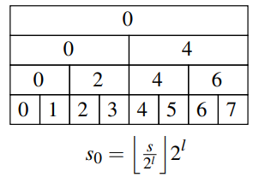
LOD
厳密なLOD（他セルのSDFの平均）は使用できない
少なくとも1つのセルのSDFは含むので妥協
セルに対応する乱数シードを工夫

Slide 9

多様化
SDFを変換することで少ないテーブル数で多様な見た目を表現
回転
$$P_{22}^{θ}\left(ω_{\tilde{m}}\right)=P_{22}\left(R_{θ}^{−1}ω_{\tilde{m}}\right)$$
+スケーリング
$$P_{22}^{θα}\left(ω_{\tilde{m}}\right)=\frac{α_{dict}^{2}}{α_{x}α_{y}}P_{22}\left(S_{α}^{−1}R_{θ}^{−1}ω_{\tilde{m}}\right), S_{α}^{−1}=\left(\begin{matrix}\frac{α_{dict}}{α_{x}} & 0 \\ 0 & \frac{α_{dict}}{α_{y}}\end{matrix}\right)$$

Slide 10

Patch BRDF
$$f_{𝒫}\left(ω_{o},ω_{i}\right)=\frac{F\left(ω_{o},ω_{h}\right)G_{2}\left(ω_{o},ω_{i},ω_{h}\right)D_{𝒫}\left(ω_{h}\right)}{4\left(ω_{o}∙ω_{g}\right)\left(ω_{i}∙ω_{g}\right)} \\ G_{2}\left(ω_{o},ω_{i},ω_{m}\right)=G_{1}\left(ω_{o},ω_{m}\right)G_{1}\left(ω_{i},ω_{m}\right) \\ G_{1}\left(ω,ω_{m}\right)=H\left(ω∙ω_{m}\right)\min\left(1,2\frac{\left(ω_{m}∙ω_{g}\right)\left(ω∙ω_{g}\right)}{\left(ω∙ω_{m}\right)}\right)$$
$D_{𝒫}$はパッチ内のセルでのSDFの加重和で計算

Slide 11

重点的サンプリング
周辺化SDFのCDFでサンプリングを2回
スケーリング＆回転
PDF
$$p\left(ω_{m}\right)=D\left(ω_{m}\right)\cos{θ_{m}}$$
V-cavityの幾何項なので投影面積を考慮したサンプリングが可能
$$p\left(ω_{o},ω_{m}\right)=D\left(ω_{o},ω_{m}\right)=D\left(ω_{m}\right)G_{1}\left(ω_{o},ω_{m}\right)$$
$ω_{m}^{′}=\left(−x_{m},−y_{m},z_{m}\right)$
$p=projArea=\frac{\left\langle ω_{o}∙ω_{m}^{′}\right\rangle }{\left\langle ω_{o}∙ω_{m}\right\rangle +\left\langle ω_{o}∙ω_{m}^{′}\right\rangle }$ で $ω_{m}=ω_{m}^{′}$
$ω_{i}=reflect\left(ω_{o},ω_{m}\right)$ なので
$$p\left(ω_{o}, ω_{i}\right)=\frac{D\left(ω_{o},ω_{m}\right)}{4\left(ω_{o}∙ω_{m}\right)}$$

Slide 12


パッチ
物体表面を2次元でパラメタライズ
⇒ UV
ピクセルに対応するUVの範囲がパッチ
uvの変化率に対する位置の変化率が必要
$$p_{1}−p_{0}, uv_{1}−uv_{0} \\ p_{2}−p_{0}, uv_{2}−uv_{0} \\ \left(\begin{matrix}\frac{∂x}{∂u} & \frac{∂x}{∂v} \\ \frac{∂y}{∂u} & \frac{∂y}{∂v} \\ \frac{∂z}{∂u} & \frac{∂z}{∂v}\end{matrix}\right)\left(\begin{matrix}u_{1}−u_{0} & u_{2}−u_{0} \\ v_{1}−v_{0} & v_{2}−v_{0}\end{matrix}\right)=\left(\begin{matrix}x_{1}−x_{0} & x_{2}−x_{0} \\ y_{1}−y_{0} & y_{2}−y_{0} \\ z_{1}−z_{0} & z_{2}−z_{0}\end{matrix}\right) \\ \left(\begin{matrix}\frac{∂x}{∂u} & \frac{∂x}{∂v} \\ \frac{∂y}{∂u} & \frac{∂y}{∂v} \\ \frac{∂z}{∂u} & \frac{∂z}{∂v}\end{matrix}\right)=\left(\begin{matrix}x_{1}−x_{0} & x_{2}−x_{0} \\ y_{1}−y_{0} & y_{2}−y_{0} \\ z_{1}−z_{0} & z_{2}−z_{0}\end{matrix}\right){\left(\begin{matrix}u_{1}−u_{0} & u_{2}−u_{0} \\ v_{1}−v_{0} & v_{2}−v_{0}\end{matrix}\right)}^{−1}$$
$$\frac{∂p}{∂u}$$
投影すればuの変化量が分かる

Slide 13

パッチ
uvマッピングのされ方で見た目が変わってしまう
⇒ uvを$\left(\left|\frac{∂p}{∂u}\right|,\left|\frac{∂p}{∂v}\right|\right)$で乗算 & $\frac{∂p}{∂u},\frac{∂p}{∂v}$は正規化
何もしないと 見た目が違う
ワールド
UV

Slide 14
パッチ
隣接ピクセルにレイを飛ばしたときの平面との交点を計算
uv空間での位置に変換
長軸を楕円の主軸として副軸を求める

Slide 15

SDF の正規化
積分値$I$で除算
$$I=\frac{Δx}{2}y_{0}+Δx\sum_{i=1}^{N−1}{\frac{y_{i}+y_{i−1}}{2}}+\frac{Δx}{2}y_{N−1}=Δx\sum_{i=0}^{N−1}{y_{i}} \\ Δx=\frac{4α}{\sqrt{2}N}$$
$Δx$は含めずunormで保存し$Δx$を後で除算

Slide 16

重点的サンプリング
SDFテーブルはバイリニア補間（端はクランプ）
区間をサンプリング⇒区間内をサンプリング
区間数はテーブル解像度＋１
各区間の重みは積分値 $w=\frac{y_{i}+y_{i−1}}{2}\left(x_{i}−x_{i−1}\right)$
区間端は区間幅が半分なのに注意
区間内のサンプリング
$$t=\frac{−y_{i−1}+\sqrt{y_{i−1}^{2}−\frac{y_{i}^{2}−y_{i−1}^{2}}{2}u}}{y_{i}−y_{i−1}} \\ y_{i}=y_{i−1}のとき t=u$$

Slide 17

$$f\left(t\right)=\left(1−t\right)y_{i−1}+ty_{i}=y_{i−1}+\left(y_{i}−y_{i−1}\right)t \\ Z=\int_{0}^{1}{f\left(t\right)dt}={\left[y_{i−1}t+\frac{y_{i}−y_{i−1}}{2}t^{2}\right]}_{0}^{1}=\frac{y_{i}+y_{i−1}}{2} \\ \frac{1}{Z}\int_{0}^{t^{′}}{f\left(t\right)dt}=\frac{1}{Z}\left(y_{i−1}t^{′}+\frac{y_{i}−y_{i−1}}{2}t^{′2}\right)=u \\ \frac{y_{i}−y_{i−1}}{2}t^{′2}+y_{i−1}t^{′}−uZ=0 \\ t=\frac{−y_{i−1}+\sqrt{y_{i−1}^{2}−\left(y_{i}−y_{i−1}\right)uZ}}{y_{i}−y_{i−1}}=\frac{−y_{i−1}+\sqrt{y_{i−1}^{2}−\frac{\left(y_{i}^{2}−y_{i−1}^{2}\right)}{2}u}}{y_{i}−y_{i−1}} \\ y_{i}=y_{i−1}のとき t=u$$

